Slide 1










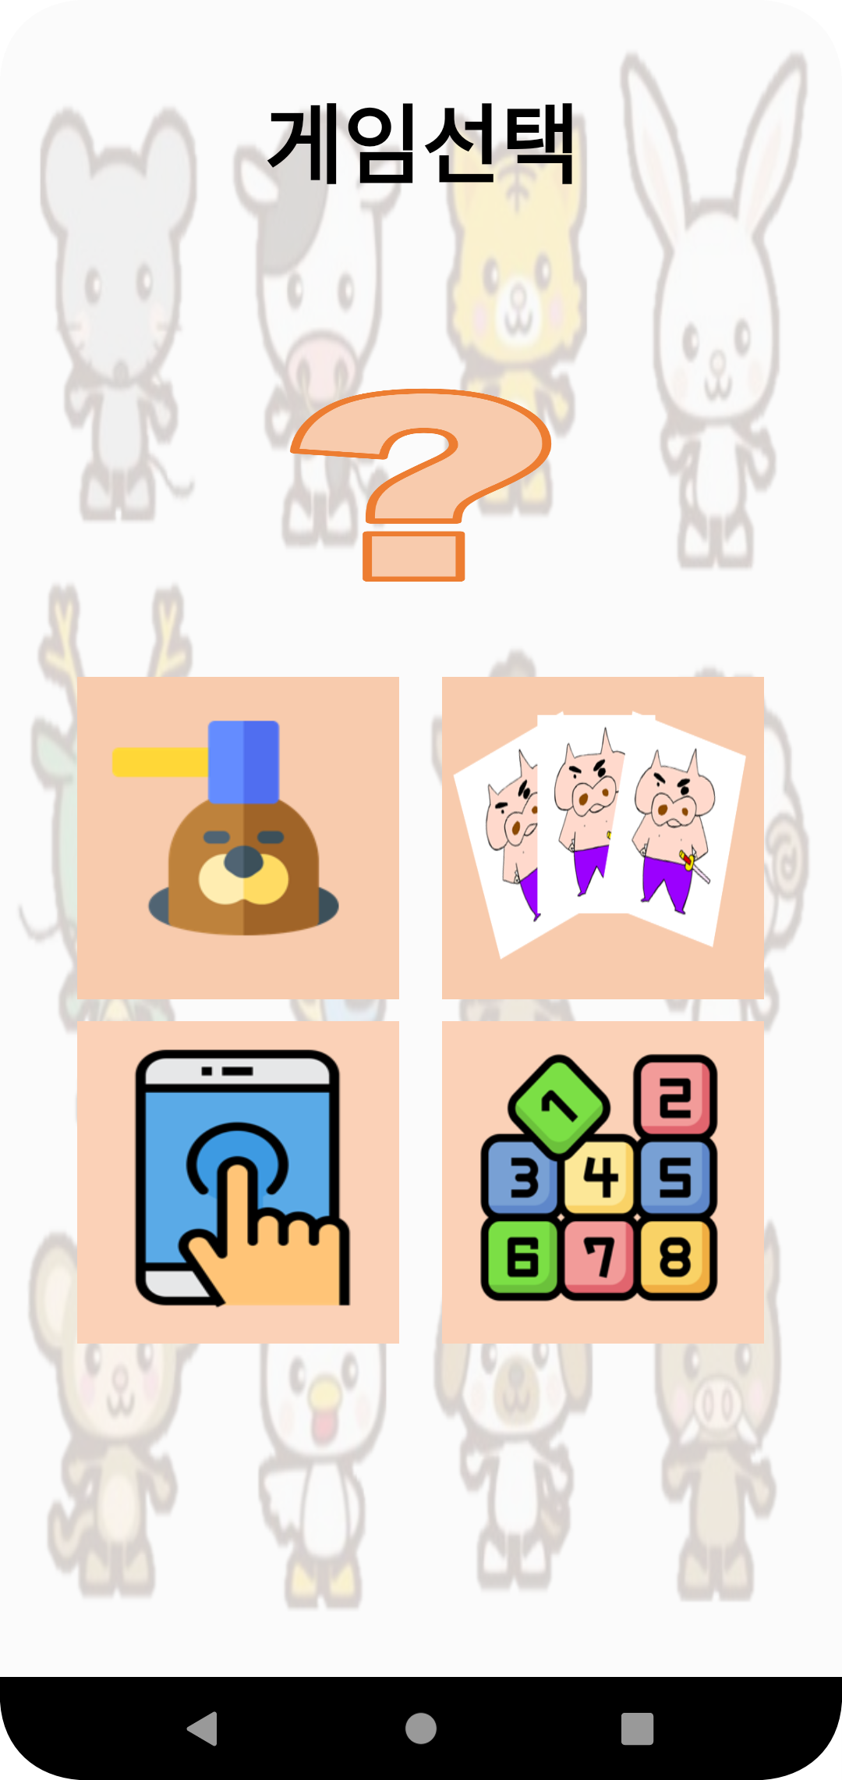

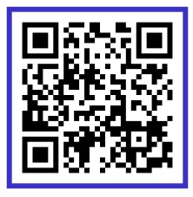

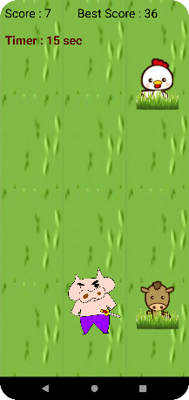
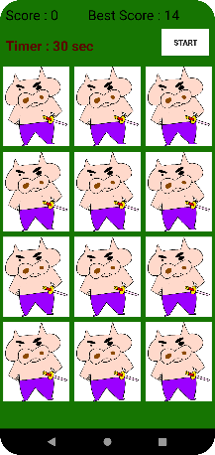
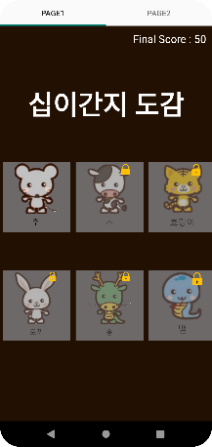


Mini Game Paradise
Team Latte (라떼)
29기 박준서 29기 이바다
개발 환경
프로젝트 소개
미니게임 모음집
미니게임들을 기록과 함께 간단하게
즐길 수 있는
어플리케이션
다운로드 링크
작품 내용
도감 버튼 : 십이간지 캐릭터 도감
확인
게임 선택 : 두더지, 같은 그림 찾기, 버튼 클릭, 숫자 업다운,
랜덤 게임
최고 기록 달성 : 미니게임에서 최고 기록을 갱신 했을 때 파이널 점수 부여 및 보너스 게임 진행
보너스 게임 : 파이널 점수 +30
파이널 점수 : 파이널 점수로 십이간지 도감의 캐릭터 오픈
십이간지 도감,
미니게임 실행화면
1993-2022, 30th
Caerang SW exhibition

